Slide 1
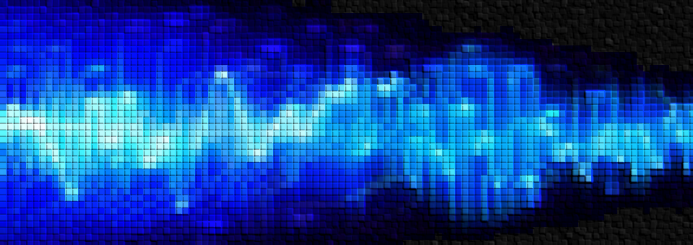
Ψηφιακή Επεξεργασία Σήματος
Διαλεξη 22^{η}
Σχεδίαση FIR Ψηφιακών Φίλτρων
© Καφεντζής Γιώργος, PhD

Slide 2
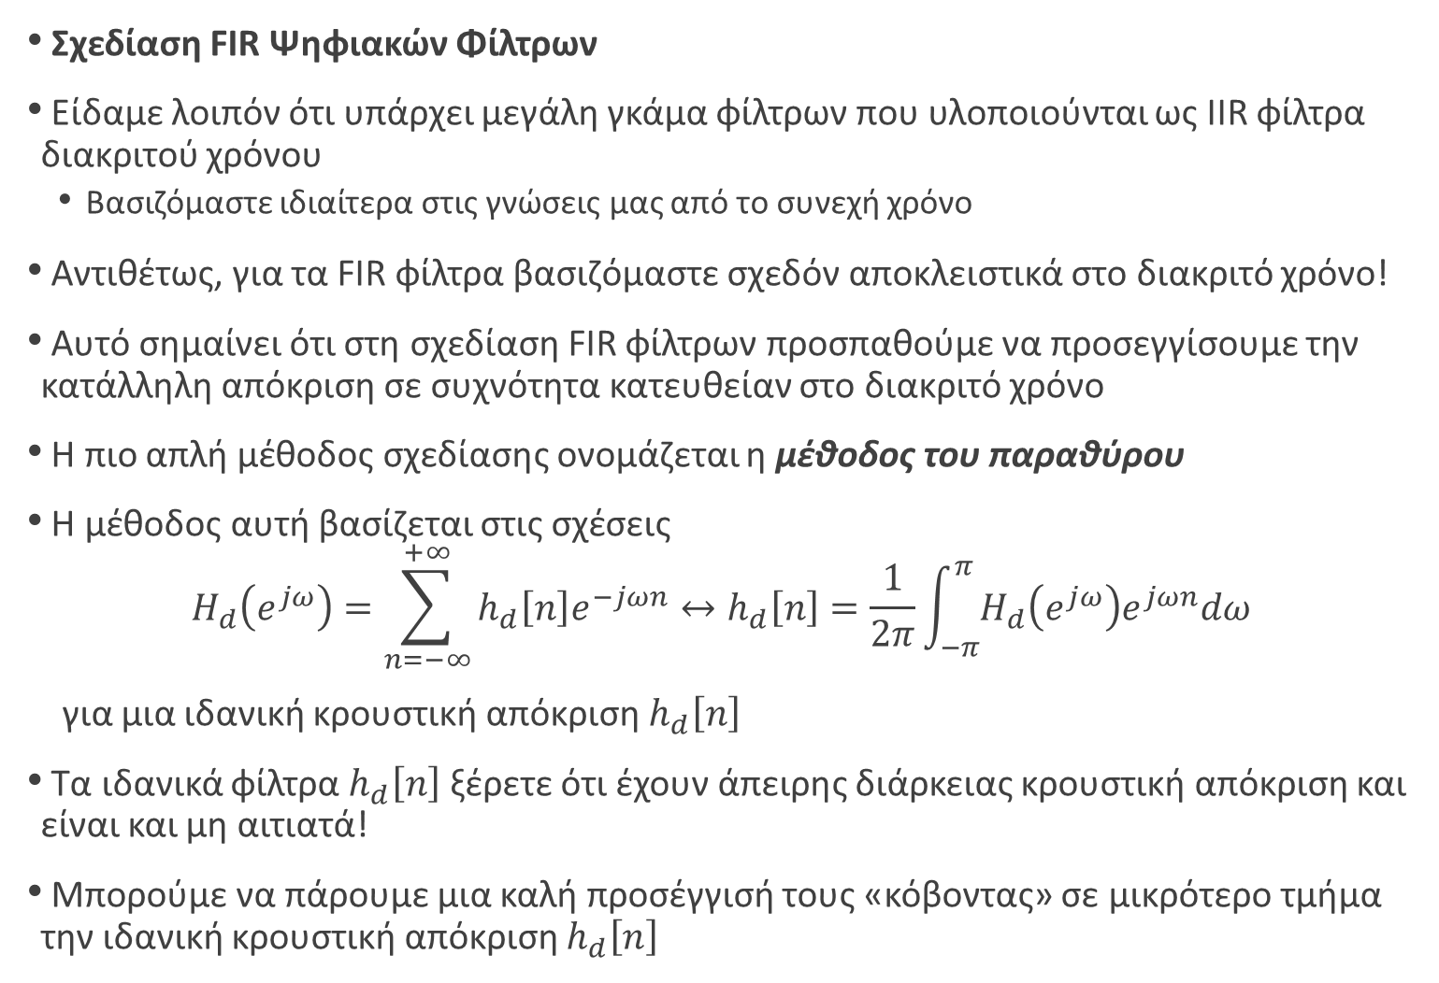
Ψηφιακή Επεξεργασία Σήματος
Σχεδίαση FIR Ψηφιακών Φίλτρων
Είδαμε λοιπόν ότι υπάρχει μεγάλη γκάμα φίλτρων που υλοποιούνται ως IIR φίλτρα διακριτού χρόνου
  Βασιζόμαστε ιδιαίτερα στις γνώσεις μας από το συνεχή χρόνο
Αντιθέτως, για τα FIR φίλτρα βασιζόμαστε σχεδόν αποκλειστικά στο διακριτό χρόνο!
Αυτό σημαίνει ότι στη σχεδίαση FIR φίλτρων προσπαθούμε να προσεγγίσουμε την κατάλληλη απόκριση σε συχνότητα κατευθείαν στο διακριτό χρόνο
Η πιο απλή μέθοδος σχεδίασης ονομάζεται η μέθοδος του παραθύρου
Η μέθοδος αυτή βασίζεται στις σχέσεις
$$H_{d}\left(e^{jω}\right)=\sum_{n=−∞}^{+∞}{h_{d}\left[n\right]e^{−jωn}}↔h_{d}\left[n\right]=\frac{1}{2π}\int_{−π}^{π}{H_{d}\left(e^{jω}\right)e^{jωn}dω}$$
για μια ιδανική κρουστική απόκριση $h_{d}\left[n\right]$
Τα ιδανικά φίλτρα $h_{d}\left[n\right]$ ξέρετε ότι έχουν άπειρης διάρκειας κρουστική απόκριση και είναι και μη αιτιατά!
Μπορούμε να πάρουμε μια καλή προσέγγισή τους «κόβοντας» σε μικρότερο τμήμα την ιδανική κρουστική απόκριση $h_{d}\left[n\right]$
© Καφεντζής Γιώργος, PhD

Slide 3
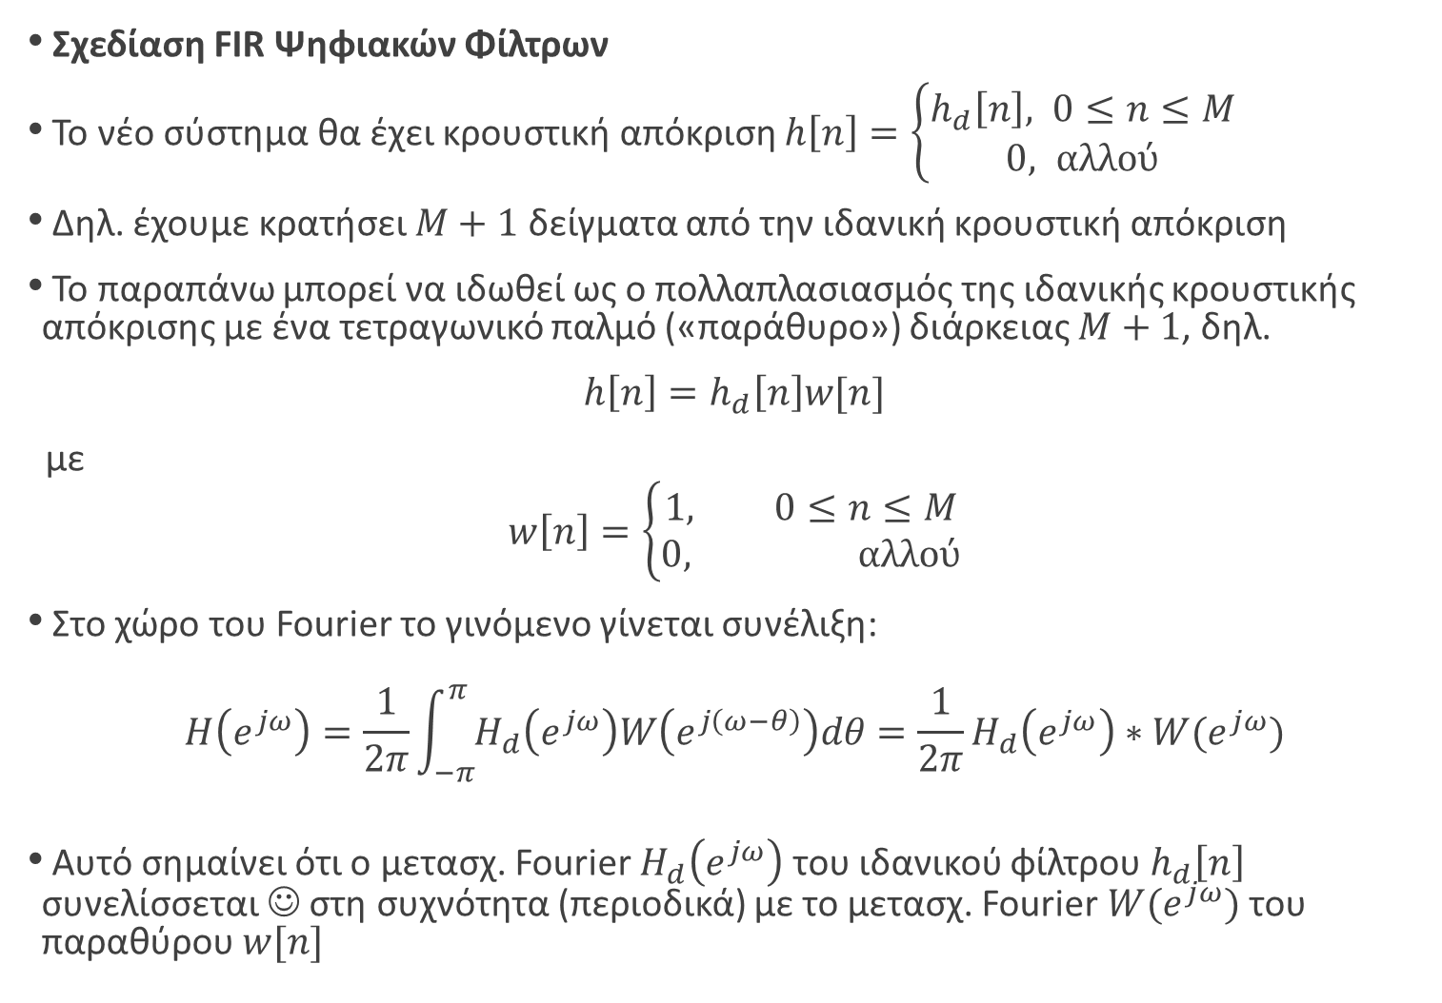
Ψηφιακή Επεξεργασία Σήματος
Σχεδίαση FIR Ψηφιακών Φίλτρων
Το νέο σύστημα θα έχει κρουστική απόκριση $h\left[n\right]=\left\{\begin{matrix}h_{d}\left[n\right], 0≤n≤M \\ 0, αλλού\end{matrix}\right.$
Δηλ. έχουμε κρατήσει $M+1$ δείγματα από την ιδανική κρουστική απόκριση
Το παραπάνω μπορεί να ιδωθεί ως ο πολλαπλασιασμός της ιδανικής κρουστικής απόκρισης με ένα τετραγωνικό παλμό («παράθυρο») διάρκειας $M+1$, δηλ.
$h\left[n\right]=h_{d}\left[n\right]w[n]$
με
$$w\left[n\right]=\left\{\begin{matrix}1, 0≤n≤M \\ 0, αλλού\end{matrix}\right.$$
Στο χώρο του Fourier το γινόμενο γίνεται συνέλιξη:
$$H\left(e^{jω}\right)=\frac{1}{2π}\int_{−π}^{π}{H_{d}\left(e^{jω}\right)W\left(e^{j\left(ω−θ\right)}\right)dθ}=\frac{1}{2π}H_{d}\left(e^{jω}\right)∗W(e^{jω})$$
Αυτό σημαίνει ότι ο μετασχ. Fourier $H_{d}\left(e^{jω}\right)$ του ιδανικού φίλτρου $h_{d}\left[n\right]$ συνελίσσεται ☺ στη συχνότητα (περιοδικά) με το μετασχ. Fourier $W(e^{jω})$του παραθύρου $w[n]$
© Καφεντζής Γιώργος, PhD

Slide 4
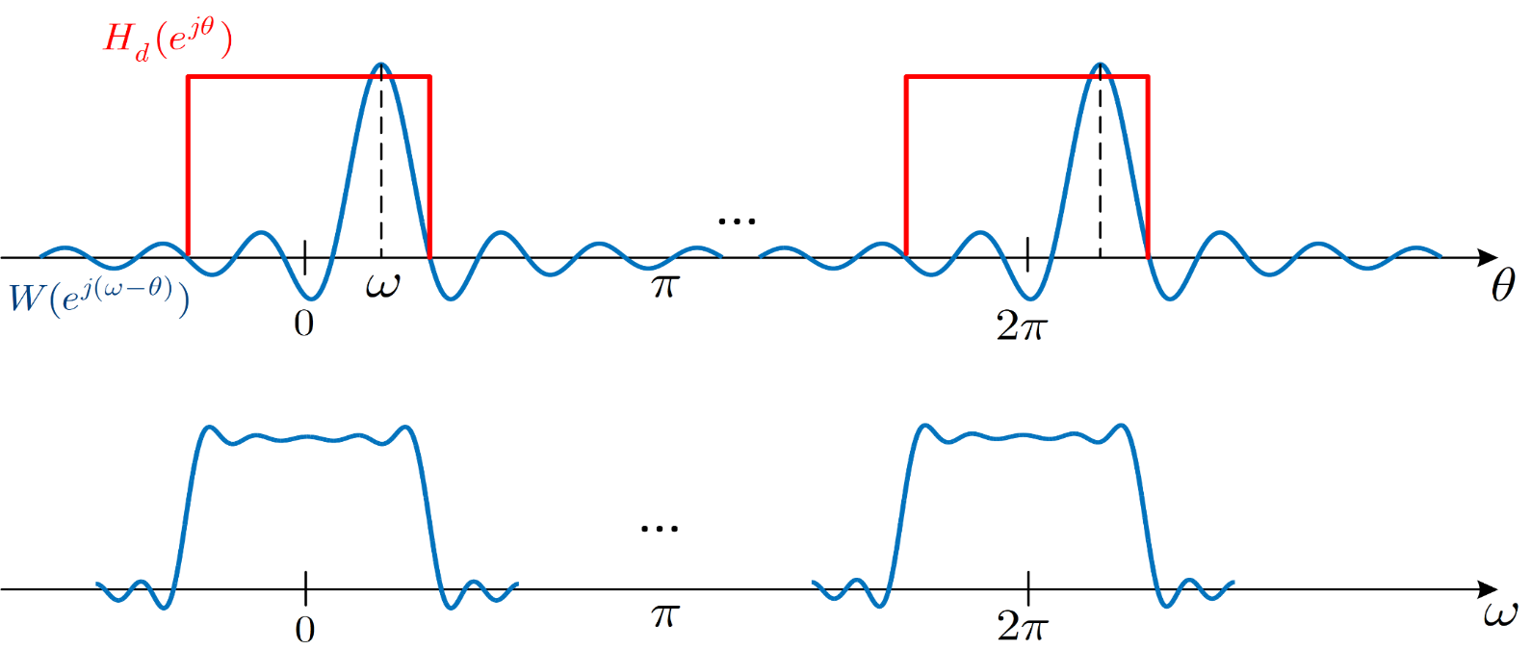
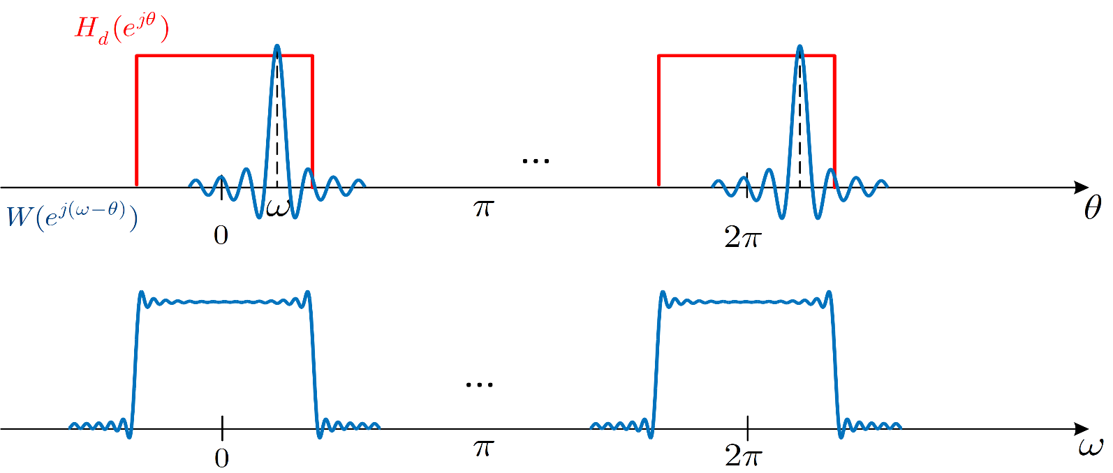
Ψηφιακή Επεξεργασία Σήματος
Σχεδίαση FIR Ψηφιακών Φίλτρων
Ένα μικρό σε διάρκεια τετραγωνικό παράθυρο στο χρόνο θα έχει μετασχ. Fourier όπως στο Σχήμα (μπλε καμπύλη)
Ένα μεγαλύτερο σε διάρκεια τετραγωνικό παράθυρο στο χρόνο θα έχει μετασχ. Fourier όπως στο Σχήμα (μπλε καμπύλη)
© Καφεντζής Γιώργος, PhD

Slide 5
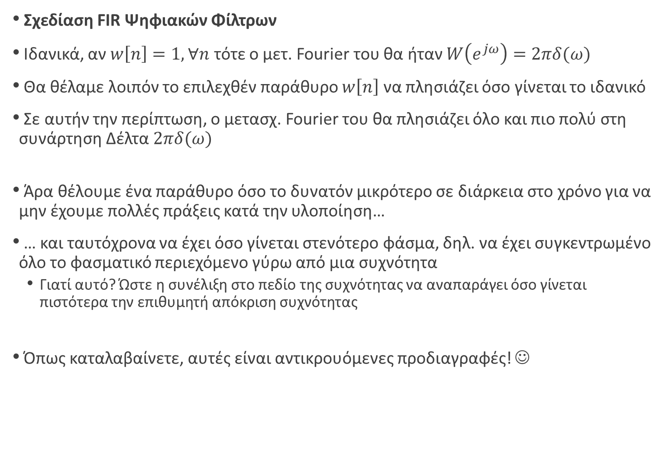
Ψηφιακή Επεξεργασία Σήματος
Σχεδίαση FIR Ψηφιακών Φίλτρων
Ιδανικά, αν $w\left[n\right]=1, ∀n$ τότε ο μετ. Fourier του θα ήταν $W\left(e^{jω}\right)=2πδ(ω)$
Θα θέλαμε λοιπόν το επιλεχθέν παράθυρο $w\left[n\right]$ να πλησιάζει όσο γίνεται το ιδανικό
Σε αυτήν την περίπτωση, ο μετασχ. Fourier του θα πλησιάζει όλο και πιο πολύ στη συνάρτηση Δέλτα $2πδ(ω)$
Άρα θέλουμε ένα παράθυρο όσο το δυνατόν μικρότερο σε διάρκεια στο χρόνο για να μην έχουμε πολλές πράξεις κατά την υλοποίηση…
… και ταυτόχρονα να έχει όσο γίνεται στενότερο φάσμα, δηλ. να έχει συγκεντρωμένο όλο το φασματικό περιεχόμενο γύρω από μια συχνότητα
  Γιατί αυτό? Ώστε η συνέλιξη στο πεδίο της συχνότητας να αναπαράγει όσο γίνεται πιστότερα την επιθυμητή απόκριση συχνότητας
Όπως καταλαβαίνετε, αυτές είναι αντικρουόμενες προδιαγραφές! ☺
© Καφεντζής Γιώργος, PhD

Slide 6
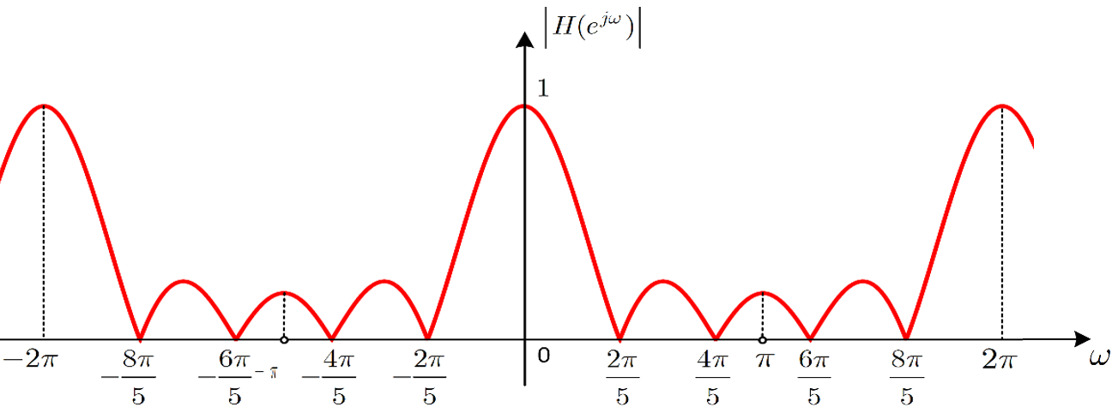

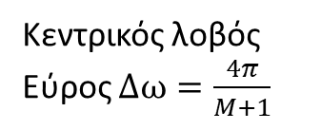




Ψηφιακή Επεξεργασία Σήματος
Σχεδίαση FIR Ψηφιακών Φίλτρων
Ας δούμε λίγο το τετραγωνικό παράθυρο
Γνωρίζουμε ότι
$$W\left(e^{jω}\right)=e^{−\frac{jωM}{2}}\frac{\sin\left(\frac{ω\left(M+1\right)}{2}\right)}{\sin\left(\frac{ω}{2}\right)}$$
Φάσμα πλάτους
$$\left|W\left(e^{jω}\right)\right|$$
Κεντρικός λοβός
Εύρος $Δω=\frac{4π}{M+1}$
$$M+1$$
Πλευρικοί λοβοί
$$−\frac{2π}{M+1}$$
$$\frac{2π}{M+1}$$
Δω
© Καφεντζής Γιώργος, PhD

Slide 7


Ψηφιακή Επεξεργασία Σήματος
Σχεδίαση FIR Ψηφιακών Φίλτρων
Όταν το Μ αυξάνει, το «ύψος» του κεντρικού λοβού μεγαλώνει και το εύρος του
μικραίνει
Οι πλευρικοί λοβοί έχουν «ύψος» που δεν εξαρτάται ουσιαστικά από το Μ αλλά από το σχήμα του παραθύρου
Όμως το εμβαδό κάτω από τους λοβούς παραμένει σταθερό με την αύξηση του Μ!
Η συνέλιξη $\frac{1}{2π}H_{d}\left(e^{jω}\right)∗W(e^{jω})$ θα παράγει ισχυρές ταλαντώσεις κάθε φορά που οι πλευρικοί λοβοί περνούν από την ασυνέχεια του $H_{d}\left(e^{jω}\right)$!
$$\left|W\left(e^{jω}\right)\right|$$
Κεντρικός λοβός
Εύρος $Δω=\frac{4π}{M+1}$
$$M+1$$
Πλευρικοί λοβοί
$$−\frac{2π}{M+1}$$
$$\frac{2π}{M+1}$$
Δω
© Καφεντζής Γιώργος, PhD

Slide 8


Ψηφιακή Επεξεργασία Σήματος
Σχεδίαση FIR Ψηφιακών Φίλτρων
Αν όμως χρησιμοποιήσουμε κάποιο παράθυρο που δεν είναι τόσο «απότομο» στα άκρα του όπως το τετραγωνικό, τότε μπορούμε να μειώσουμε αυτά τα φαινόμενα
  Οι ασυνέχειες του τετραγωνικού παραθύρου χρειάζονται υψηλές συχνότητες για να «συντεθούν»
Τέτοια παράθυρα «σβήνουν» σταδιακά προς το μηδέν στα άκρα τους στο χρόνο (περιορίζουν την ασυνέχεια)
Κόστος? «Φαρδύτερος» κεντρικός λοβός $↔$ «μακρύτερη» μετάβαση γύρω από την ασυνέχεια του ιδανικού φίλτρου
Κέρδος? Χαμηλότεροι πλευρικοί λοβοί $↔$ μικρότερες ταλαντώσεις γύρω απ’ την ασυνέχεια
Ας δούμε μερικά τέτοια γνωστά παράθυρα…
$$\left|W\left(e^{jω}\right)\right|$$
Κεντρικός λοβός
Εύρος $Δω=\frac{4π}{M+1}$
$$M+1$$
Πλευρικοί λοβοί
$$−\frac{2π}{M+1}$$
$$\frac{2π}{M+1}$$
Δω
© Καφεντζής Γιώργος, PhD

Slide 9

Ψηφιακή Επεξεργασία Σήματος
Σχεδίαση FIR Ψηφιακών Φίλτρων
Τετραγωνικό
$$w\left[n\right]=\left\{\begin{matrix}1, 0≤n≤M \\ 0, αλλού\end{matrix}\right.$$
Τριγωνικό (Bartlett)
$$w\left[n\right]=\left\{\begin{matrix}\frac{2n}{M}, 0≤n≤M/2 \\ 2−\frac{2n}{M}, αλλού\end{matrix}\right.$$
Hanning
$$w\left[n\right]=\left\{\begin{matrix}0.5−0.5\cos\left(\frac{2πn}{M}\right), 0≤n≤M \\ 0, αλλού\end{matrix}\right.$$
Hamming
$$w\left[n\right]=\left\{\begin{matrix}0.54−0.46\cos\left(\frac{2πn}{M}\right), 0≤n≤M \\ 0, αλλού\end{matrix}\right.$$
Blackman
$$w\left[n\right]=\left\{\begin{matrix}0.42−0.5\cos\left(\frac{2πn}{M}\right)+0.08\cos\left(\frac{4πn}{M}\right), 0≤n≤M \\ 0, αλλού\end{matrix}\right.$$
© Καφεντζής Γιώργος, PhD

Slide 10
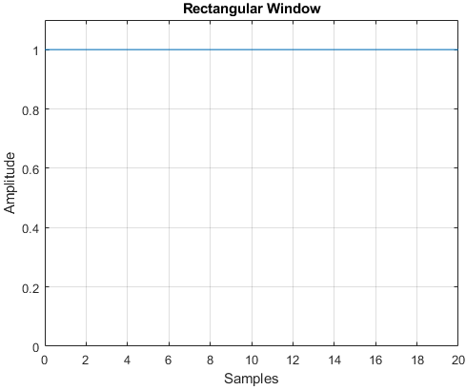
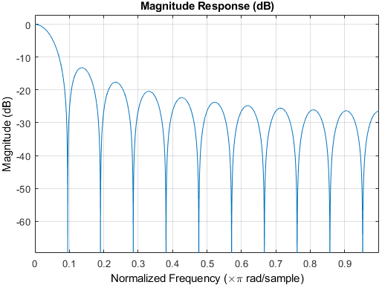
Ψηφιακή Επεξεργασία Σήματος
Σχεδίαση FIR Ψηφιακών Φίλτρων
Τετραγωνικό παράθυρο
© Καφεντζής Γιώργος, PhD

Slide 11
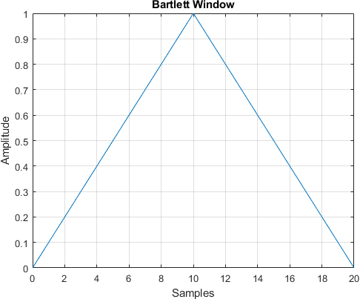
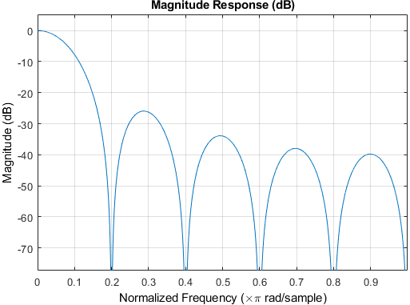
Ψηφιακή Επεξεργασία Σήματος
Σχεδίαση FIR Ψηφιακών Φίλτρων
Τριγωνικό (Bartlett) παράθυρο
© Καφεντζής Γιώργος, PhD

Slide 12
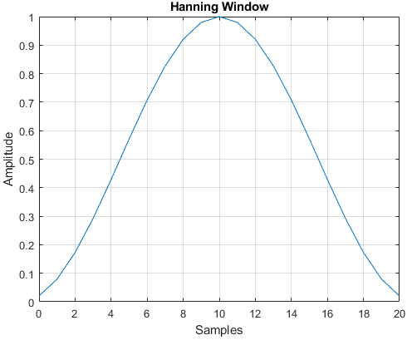
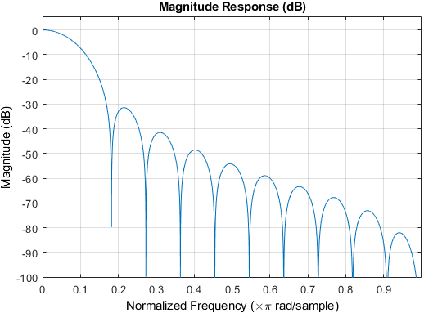
Ψηφιακή Επεξεργασία Σήματος
Σχεδίαση FIR Ψηφιακών Φίλτρων
Παράθυρο Hanning
© Καφεντζής Γιώργος, PhD

Slide 13
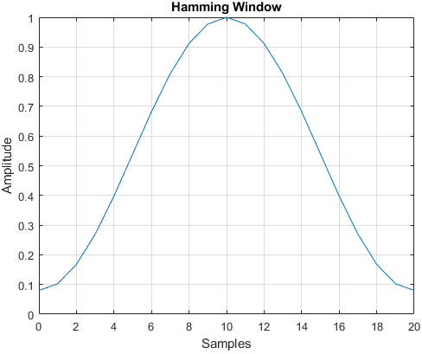
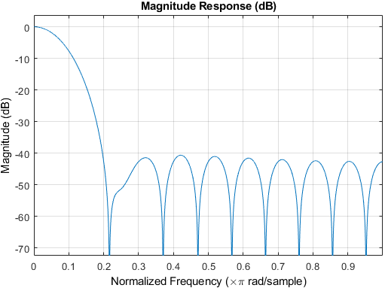
Ψηφιακή Επεξεργασία Σήματος
Σχεδίαση FIR Ψηφιακών Φίλτρων
Παράθυρο Hamming
© Καφεντζής Γιώργος, PhD

Slide 14
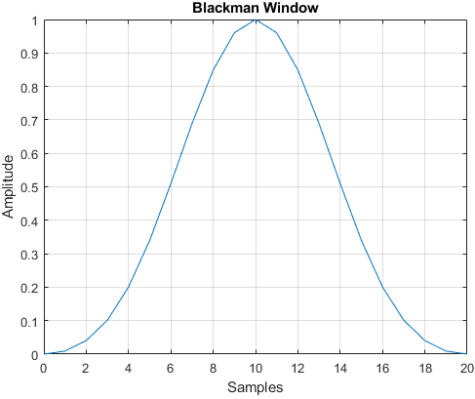
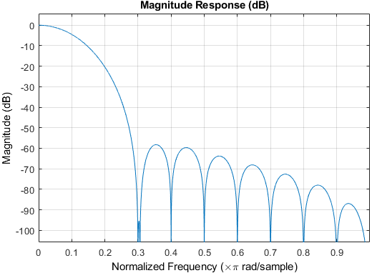
Ψηφιακή Επεξεργασία Σήματος
Σχεδίαση FIR Ψηφιακών Φίλτρων
Παράθυρο Blackman
© Καφεντζής Γιώργος, PhD

Slide 15
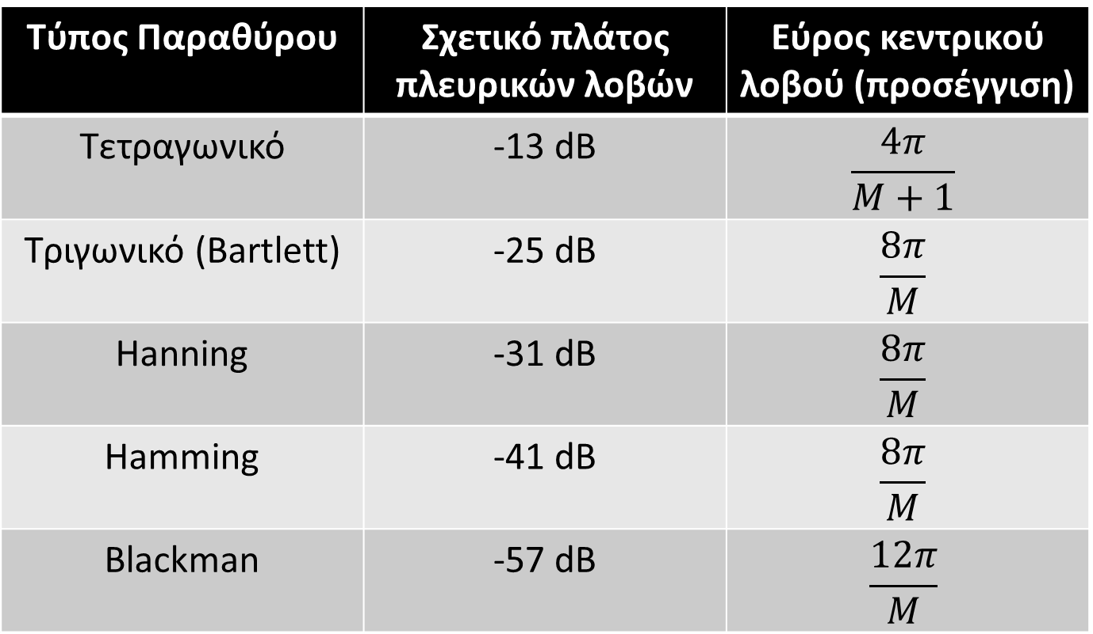
Ψηφιακή Επεξεργασία Σήματος
Σχεδίαση FIR Ψηφιακών Φίλτρων
Ιδιότητες Παραθύρων
Τύπος Παραθύρου | Σχετικό πλάτος πλευρικών λοβών | Εύρος κεντρικού λοβού (προσέγγιση)
Τετραγωνικό | -13 dB | $$\frac{4π}{M+1}$$
Τριγωνικό (Bartlett) | -25 dB | $$\frac{8π}{M}$$
Hanning | -31 dB | $$\frac{8π}{M}$$
Hamming | -41 dB | $$\frac{8π}{M}$$
Blackman | -57 dB | $$\frac{12π}{M}$$
© Καφεντζής Γιώργος, PhD

Slide 16

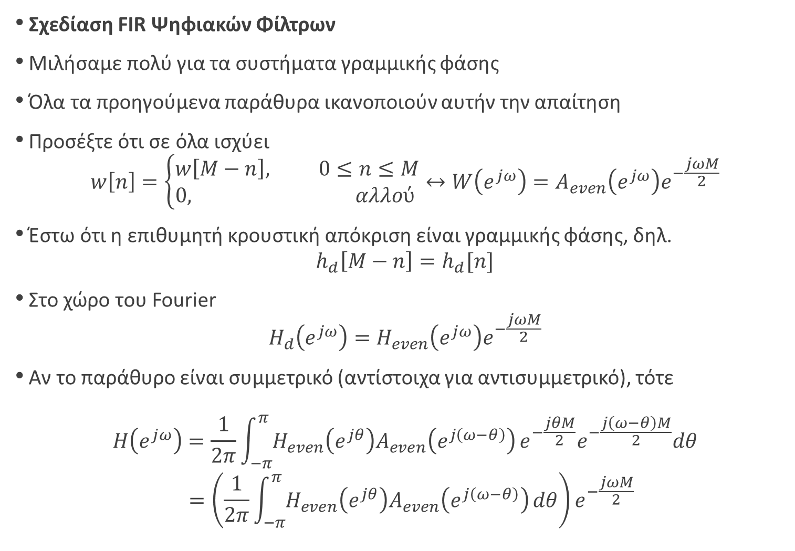

Ψηφιακή Επεξεργασία Σήματος
Σχεδίαση FIR Ψηφιακών Φίλτρων
Μιλήσαμε πολύ για τα συστήματα γραμμικής φάσης
Όλα τα προηγούμενα παράθυρα ικανοποιούν αυτήν την απαίτηση
Προσέξτε ότι σε όλα ισχύει
$$w\left[n\right]=\left\{\begin{matrix}w\left[M−n\right], 0≤n≤M \\ 0, αλλού \end{matrix}\right.↔W\left(e^{jω}\right)=A_{even}\left(e^{jω}\right)e^{−\frac{jωM}{2}}$$
Έστω ότι η επιθυμητή κρουστική απόκριση είναι γραμμικής φάσης, δηλ.
$$h_{d}\left[M−n\right]=h_{d}[n]$$
Στο χώρο του Fourier
$$H_{d}\left(e^{jω}\right)=H_{even}\left(e^{jω}\right)e^{−\frac{jωM}{2}}$$
Αν το παράθυρο είναι συμμετρικό (αντίστοιχα για αντισυμμετρικό), τότε
$$H\left(e^{jω}\right)=\frac{1}{2π}\int_{−π}^{π}{H_{even}\left(e^{jθ}\right)A_{even}\left(e^{j\left(ω−θ\right)}\right)}e^{−\frac{jθM}{2}}e^{−\frac{j\left(ω−θ\right)M}{2}}dθ \\ =\left(\frac{1}{2π}\int_{−π}^{π}{H_{even}\left(e^{jθ}\right)A_{even}\left(e^{j\left(ω−θ\right)}\right)}dθ\right)e^{−\frac{jωM}{2}}$$
$$∈ℜ$$
$$∈ℜ$$
$$∈ℜ$$
© Καφεντζής Γιώργος, PhD

Slide 17
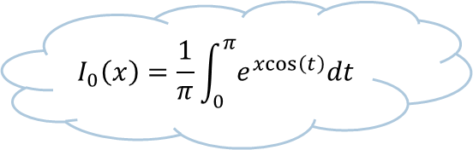
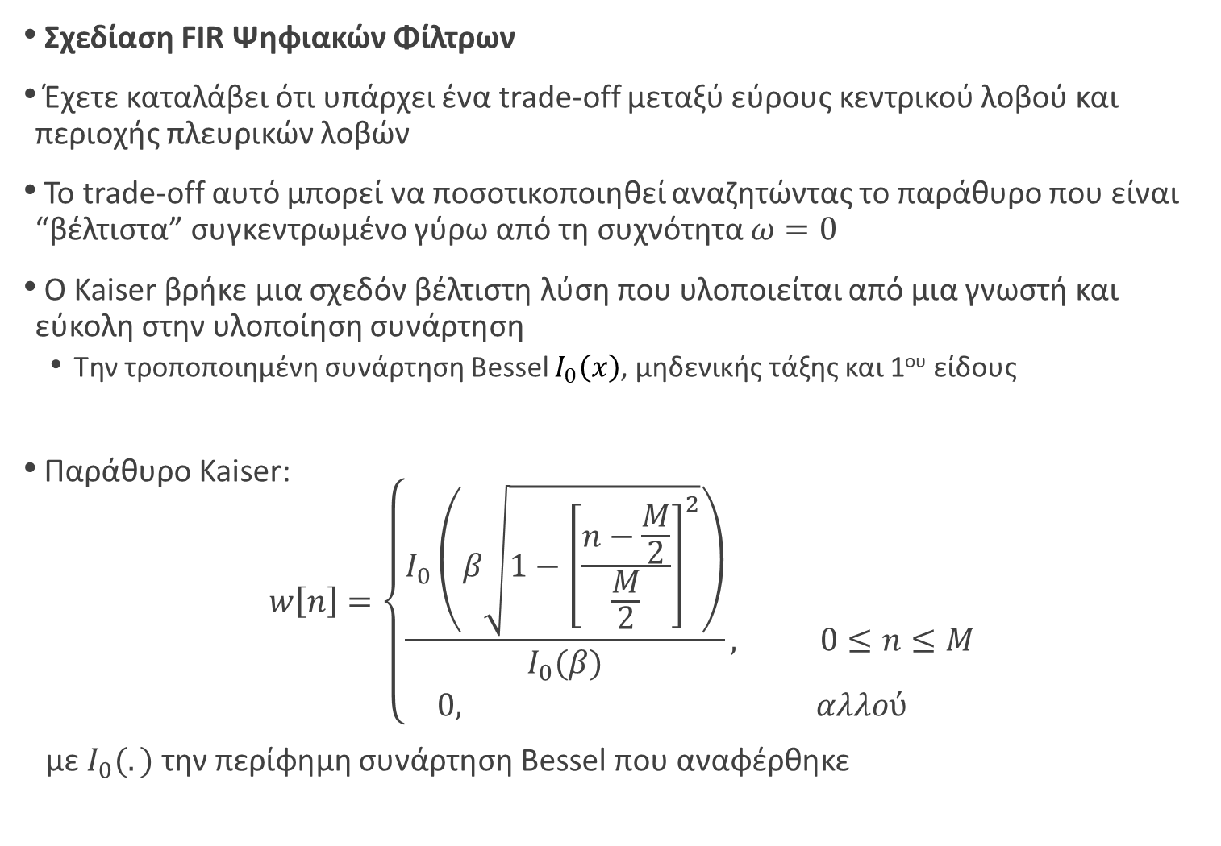
Ψηφιακή Επεξεργασία Σήματος
Σχεδίαση FIR Ψηφιακών Φίλτρων
Έχετε καταλάβει ότι υπάρχει ένα trade-off μεταξύ εύρους κεντρικού λοβού και περιοχής πλευρικών λοβών
Το trade-off αυτό μπορεί να ποσοτικοποιηθεί αναζητώντας το παράθυρο που είναι “βέλτιστα” συγκεντρωμένο γύρω από τη συχνότητα $ω=0$
Ο Kaiser βρήκε μια σχεδόν βέλτιστη λύση που υλοποιείται από μια γνωστή και εύκολη στην υλοποίηση συνάρτηση
  Την τροποποιημένη συνάρτηση Bessel $I_{0}\left(x\right)$, μηδενικής τάξης και 1^{ου} είδους
Παράθυρο Kaiser:
$$w\left[n\right]=\left\{\begin{matrix}\frac{I_{0}\left(β\sqrt{1−{\left[\frac{n−\frac{M}{2}}{\frac{M}{2}}\right]}^{2}}\right)}{I_{0}(β)}, 0≤n≤M \\ 0, αλλού \end{matrix}\right.$$
με $I_{0}(.)$ την περίφημη συνάρτηση Bessel που αναφέρθηκε
$$I_{0}\left(x\right)=\frac{1}{π}\int_{0}^{π}{e^{xcos\left(t\right)}dt}$$
© Καφεντζής Γιώργος, PhD

Slide 18
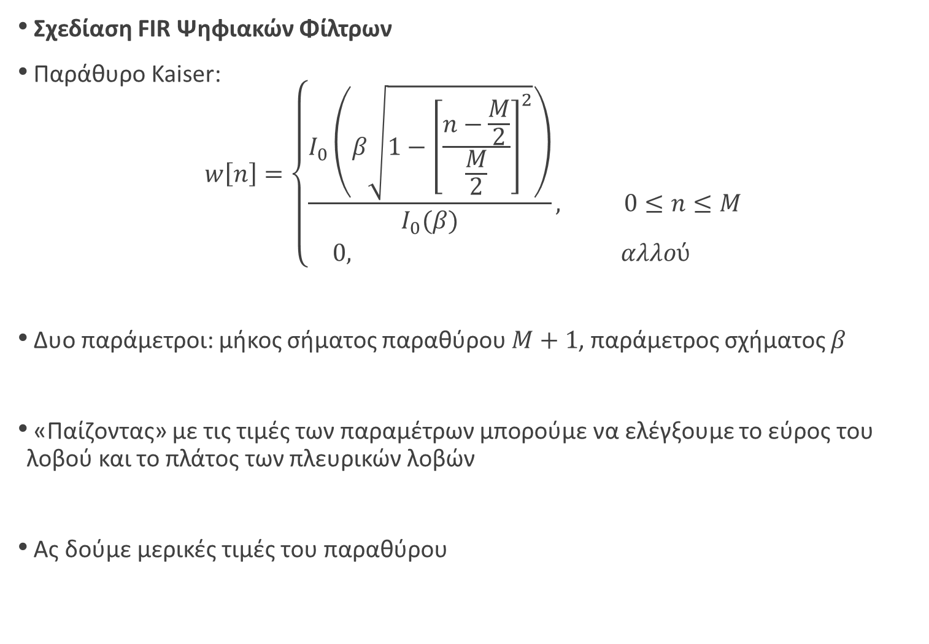
Ψηφιακή Επεξεργασία Σήματος
Σχεδίαση FIR Ψηφιακών Φίλτρων
Παράθυρο Kaiser:
$$w\left[n\right]=\left\{\begin{matrix}\frac{I_{0}\left(β\sqrt{1−{\left[\frac{n−\frac{M}{2}}{\frac{M}{2}}\right]}^{2}}\right)}{I_{0}(β)}, 0≤n≤M \\ 0, αλλού \end{matrix}\right.$$
Δυο παράμετροι: μήκος σήματος παραθύρου $M+1$, παράμετρος σχήματος $β$
«Παίζοντας» με τις τιμές των παραμέτρων μπορούμε να ελέγξουμε το εύρος του λοβού και το πλάτος των πλευρικών λοβών
Ας δούμε μερικές τιμές του παραθύρου
© Καφεντζής Γιώργος, PhD

Slide 19
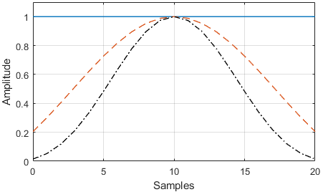
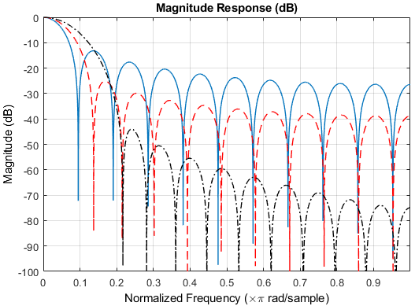
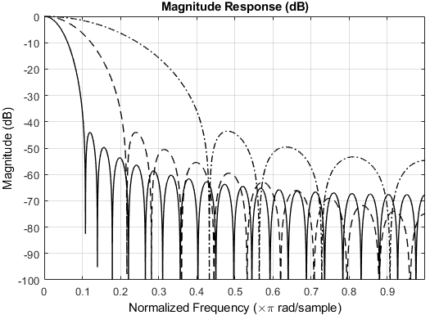



Ψηφιακή Επεξεργασία Σήματος
Σχεδίαση FIR Ψηφιακών Φίλτρων
$$β=0$$
$$β=3$$
$$β=6$$
$$β=0$$
$$β=3$$
$$β=6$$
$$β=6$$
$$M=10 ⋅−⋅−⋅ \\ M=20 − −− \\ M=40$$
© Καφεντζής Γιώργος, PhD

Slide 20
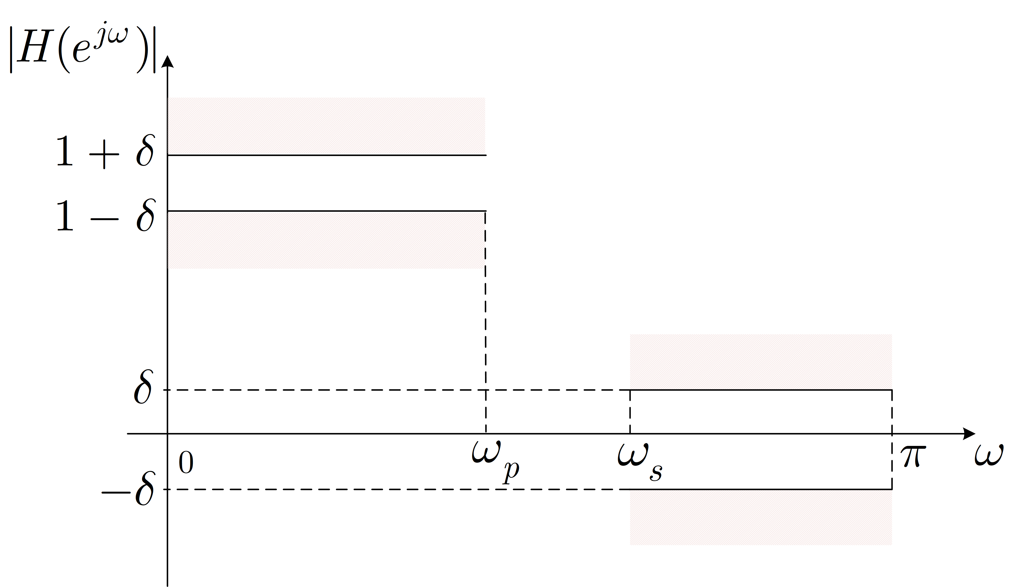

Ψηφιακή Επεξεργασία Σήματος
Σχεδίαση FIR Ψηφιακών Φίλτρων
Ο Kaiser έκανε εκτενή πειράματα και κατέληξε σε κλειστούς τύπους που επιτρέπουν στο σχεδιαστή να προβλέψει τις τιμές των $M,β$ που απαιτούνται για συγκεκριμένες προδιαγραφές ενός φίλτρου επιλογής συχνοτήτων
Έστω $δ$ η προδιαγραφή του παρακάτω χαμηλοπερατού φίλτρου (δεδομένη)
Τότε η $ω_{p}$ ορίζεται ως η μέγιστη συχνότητα που ικανοποιεί: $\left|H\left(e^{jω}\right)\right|≥1−δ$
Τότε η $ω_{s}$ ορίζεται ως η μικρότερη συχνότητα που ικανοποιεί: $\left|H\left(e^{jω}\right)\right|≤δ$
© Καφεντζής Γιώργος, PhD

Slide 21
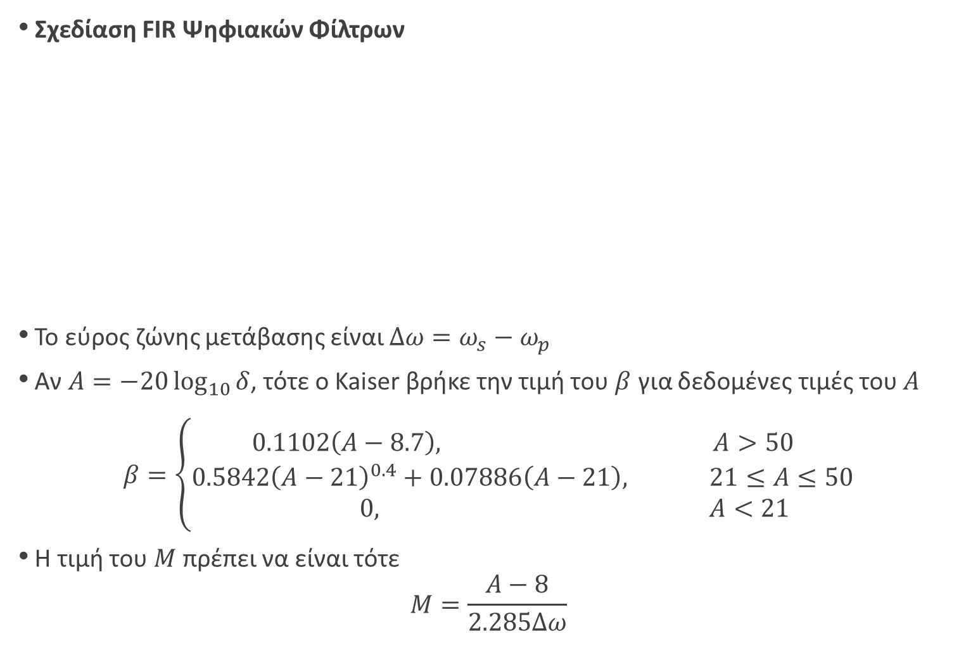


Ψηφιακή Επεξεργασία Σήματος
Σχεδίαση FIR Ψηφιακών Φίλτρων
Το εύρος ζώνης μετάβασης είναι $Δω=ω_{s}−ω_{p}$
Αν $A=−20\log_{10}{δ}$, τότε ο Kaiser βρήκε την τιμή του $β$ για δεδομένες τιμές του $A$
$$β=\left\{\begin{matrix}0.1102\left(A−8.7\right), A>50 \\ 0.5842{\left(A−21\right)}^{0.4}+0.07886\left(A−21\right), 21≤A≤50 \\ 0, A<21 \end{matrix}\right.$$
Η τιμή του $M$ πρέπει να είναι τότε
$$M=\frac{A−8}{2.285Δω}$$
$$\left|H\left(e^{jω}\right)\right|≥1−δ$$
$$\left|H\left(e^{jω}\right)\right|≤δ$$
© Καφεντζής Γιώργος, PhD

Slide 22
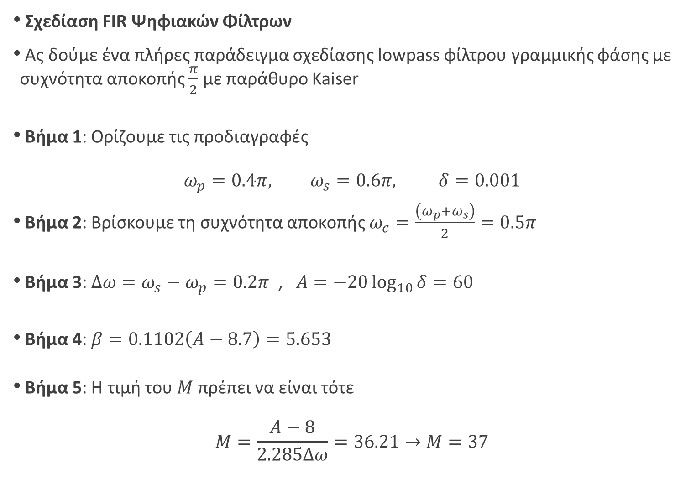
Ψηφιακή Επεξεργασία Σήματος
Σχεδίαση FIR Ψηφιακών Φίλτρων
Ας δούμε ένα πλήρες παράδειγμα σχεδίασης lowpass φίλτρου γραμμικής φάσης με συχνότητα αποκοπής $\frac{π}{2}$ με παράθυρο Kaiser
Βήμα 1: Ορίζουμε τις προδιαγραφές
$$ω_{p}=0.4π, ω_{s}=0.6π, δ=0.001$$
Βήμα 2: Βρίσκουμε τη συχνότητα αποκοπής $ω_{c}=\frac{\left(ω_{p}+ω_{s}\right)}{2}=0.5π$
Βήμα 3: $Δω=ω_{s}−ω_{p}=0.2π$ , $A=−20\log_{10}{δ}=60$
Βήμα 4: $β=0.1102\left(A−8.7\right)=5.653$
Βήμα 5: Η τιμή του $M$ πρέπει να είναι τότε
$$M=\frac{A−8}{2.285Δω}=36.21→M=37$$
© Καφεντζής Γιώργος, PhD

Slide 23
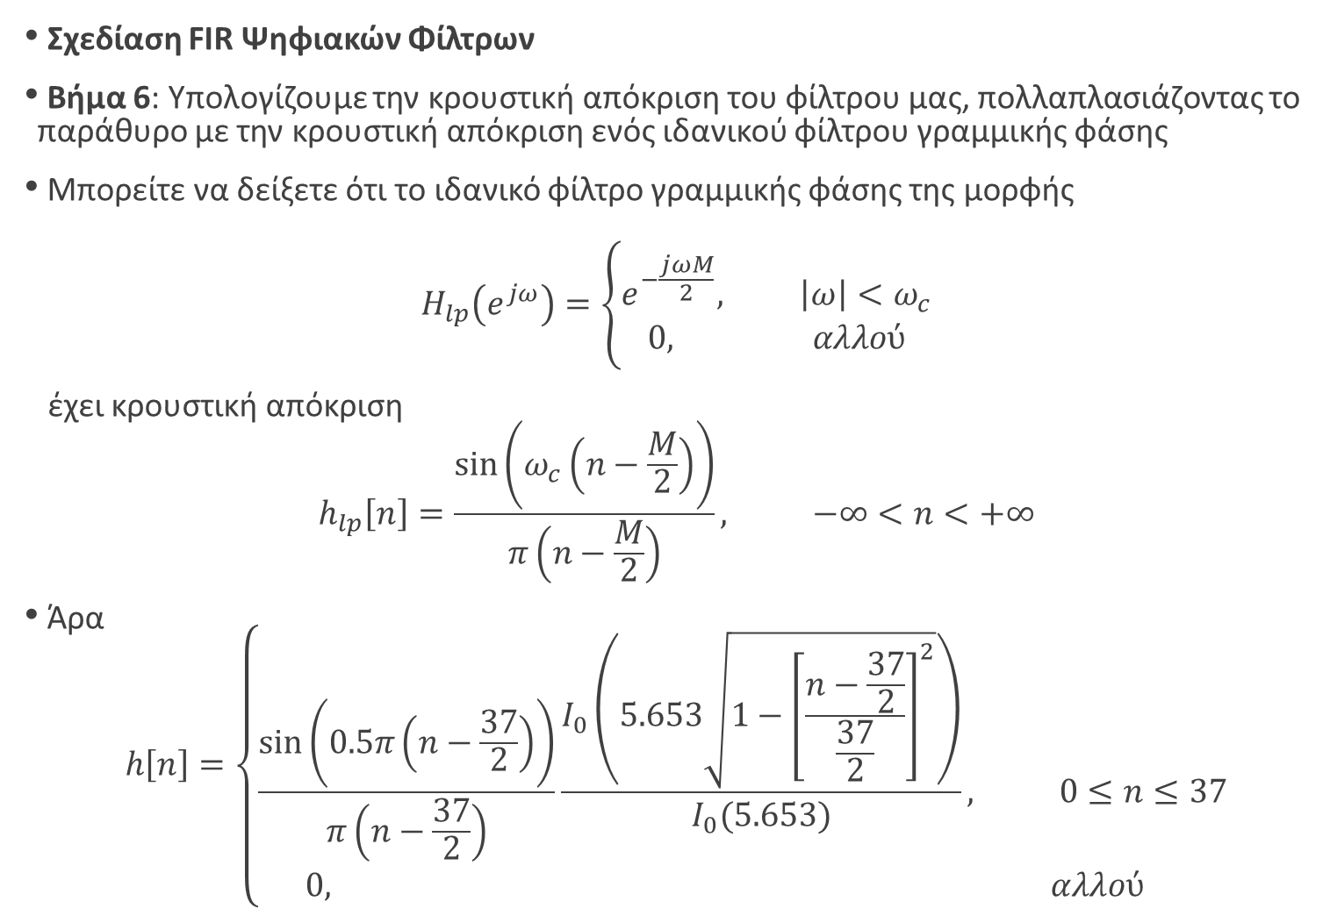
Ψηφιακή Επεξεργασία Σήματος
Σχεδίαση FIR Ψηφιακών Φίλτρων
Βήμα 6: Υπολογίζουμε την κρουστική απόκριση του φίλτρου μας, πολλαπλασιάζοντας το παράθυρο με την κρουστική απόκριση ενός ιδανικού φίλτρου γραμμικής φάσης
Μπορείτε να δείξετε ότι το ιδανικό φίλτρο γραμμικής φάσης της μορφής
$$H_{lp}\left(e^{jω}\right)=\left\{\begin{matrix}e^{−\frac{jωM}{2}}, \left|ω\right|<ω_{c} \\ 0, αλλού\end{matrix}\right.$$
έχει κρουστική απόκριση
$$h_{lp}\left[n\right]=\frac{\sin\left(ω_{c}\left(n−\frac{M}{2}\right)\right)}{π\left(n−\frac{M}{2}\right)}, −∞<n<+∞$$
Άρα
$$h\left[n\right]=\left\{\begin{matrix}\frac{\sin\left(0.5π\left(n−\frac{37}{2}\right)\right)}{π\left(n−\frac{37}{2}\right)}\frac{I_{0}\left(5.653\sqrt{1−{\left[\frac{n−\frac{37}{2}}{\frac{37}{2}}\right]}^{2}}\right)}{I_{0}(5.653)}, 0≤n≤37 \\ 0, αλλού \end{matrix}\right.$$
© Καφεντζής Γιώργος, PhD

Slide 24
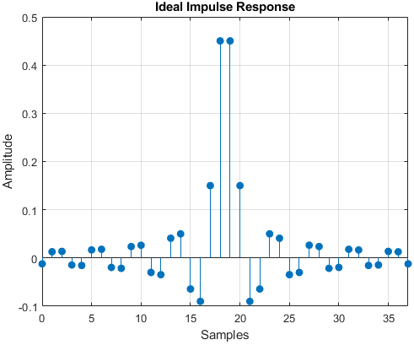
Ψηφιακή Επεξεργασία Σήματος
Σχεδίαση FIR Ψηφιακών Φίλτρων
…
…
© Καφεντζής Γιώργος, PhD

Slide 25
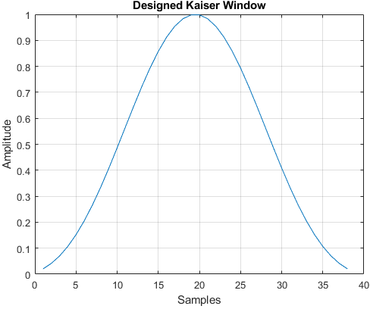
Ψηφιακή Επεξεργασία Σήματος
Σχεδίαση FIR Ψηφιακών Φίλτρων
© Καφεντζής Γιώργος, PhD

Slide 26
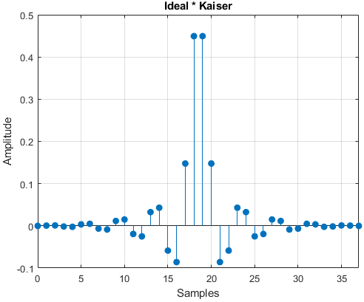
Ψηφιακή Επεξεργασία Σήματος
Σχεδίαση FIR Ψηφιακών Φίλτρων
© Καφεντζής Γιώργος, PhD

Slide 27
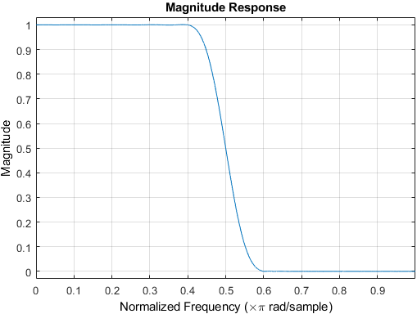
Ψηφιακή Επεξεργασία Σήματος
Σχεδίαση FIR Ψηφιακών Φίλτρων
© Καφεντζής Γιώργος, PhD

Slide 28
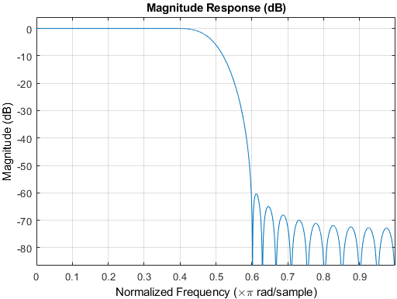
Ψηφιακή Επεξεργασία Σήματος
Σχεδίαση FIR Ψηφιακών Φίλτρων
© Καφεντζής Γιώργος, PhD

Slide 29
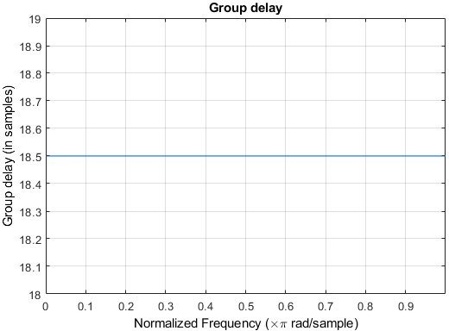
Ψηφιακή Επεξεργασία Σήματος
Σχεδίαση FIR Ψηφιακών Φίλτρων
© Καφεντζής Γιώργος, PhD

Slide 30
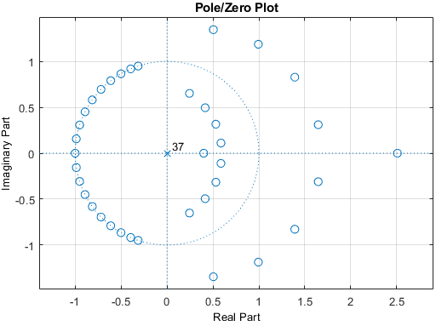
Ψηφιακή Επεξεργασία Σήματος
Σχεδίαση FIR Ψηφιακών Φίλτρων
© Καφεντζής Γιώργος, PhD

Slide 31
Ψηφιακή Επεξεργασία Σήματος
Σχεδίαση FIR Ψηφιακών Φίλτρων
© Καφεντζής Γιώργος, PhD

Slide 32

Ψηφιακή Επεξεργασία Σήματος
ΤΕΛΟΣ ΔΙΑΛΕΞΗΣ
© Καφεντζής Γιώργος, PhD

